Slide 1
Sistemik Skleroz
Dr. Osman CÜRE

Slide 2
Sistemik Skleroz (SSc)
Skleroderma, ‘’ Sert deri’’
Başlangıç yaşı: 30-50
K/E: 5-9/1
Prevalans: 100-400/ 1 milyonda
İnsidans: 2-20/1milyonda/yıllık

Slide 3
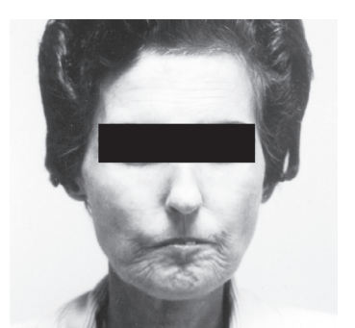
Hedef organ: Deri
Diğer tutulumları:
Solunum sistemi
Kalp
Böbrek
Gastrointestinal sistem
Kas iskelet sistemi
Santral sinir sistemi (nadir)

Slide 4
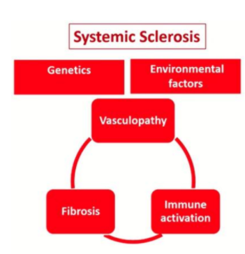
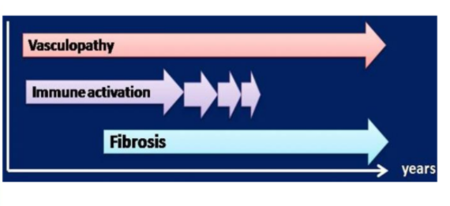
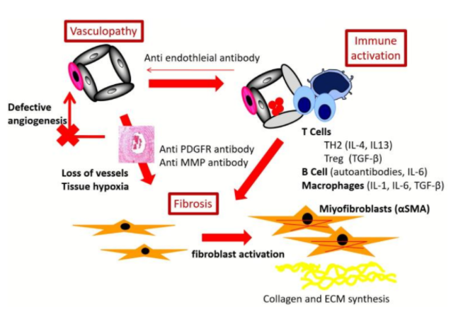
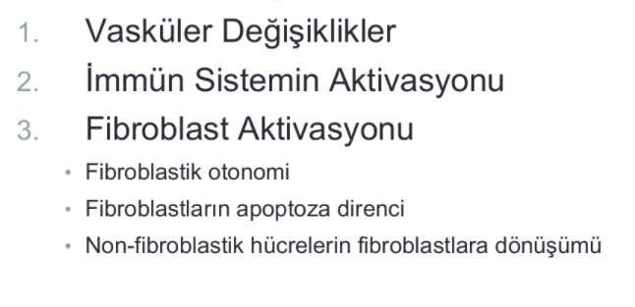
Patogenez

Slide 5
Patoloji
Erken dönemde perivasküler inflamatuar hücre infiltrasyonu
Geç dönemde noninflamatuar tıkayıcı vaskülopati
Visseral ve vasküler fibrozis gelişerek, dokunun mimarisi ve fonksiyonu bozulur.

Slide 6
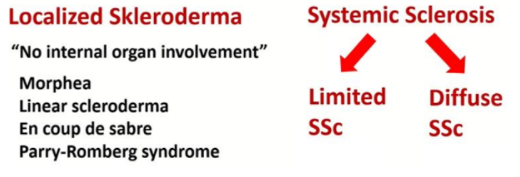
Klinik
Yapısal semptomlar (ateş, kilo kaybı, halsizlik)
Raynaund fenomeni genelde başlangıç semptomudur. İkiye ayrılır.

Slide 7
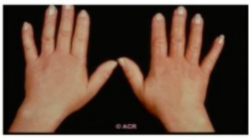
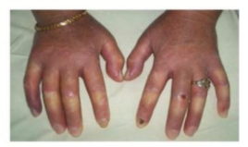
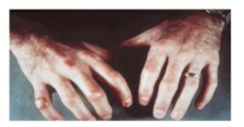



Deri Tutulumu
Ödematöz Evre: İnflamasyona sekonder şişlik (puffy finger)
Endurasyon fazı: Kollajen birikimiyle deri sertleşir ve kalınlaşır. Yağ, ter bezi ve kıl folikülleri kaybolur. Deri gerginleşir. Deri bariyer fonksiyonu kaybolur, ülser oluşur.
Atrofik faz: Deri fonksiyonunu kalıcı olarak kaybeder, kontraktör gelişir.

Slide 8
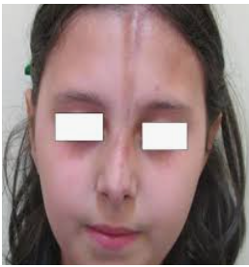
En Coup De Sabre (kılıç darbesi)
Yüzün lineer skleroderması
Alın ve saçlı derinin fronto pariyetal bölgesini tutan, morfeanın nadir görülen bir tipidir

Slide 9
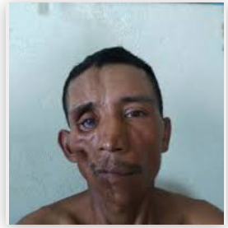
Parry-Romberg sendromu
K>E, 5-15 yaş arası sık.
Progresif yüzün tek tarafını tutma eğilimindedir.
Hemifasyal atrofi var.
Enoftalmus
Ciltte incelme ve kırışıklık gözlenir.

Slide 10
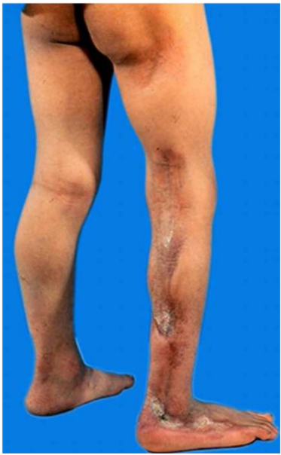
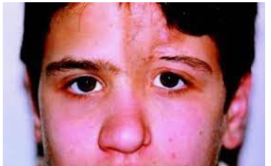
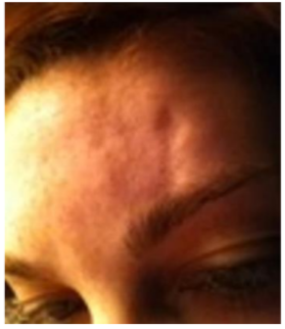
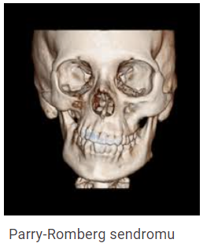
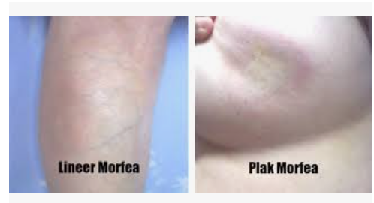
Lokalize skleroderma kozmetik problem dışında sorun oluşturmaz.

Slide 11
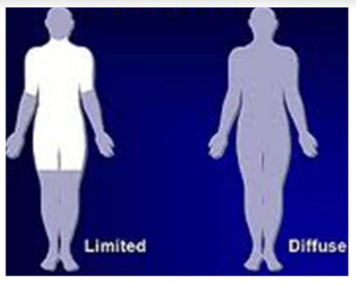
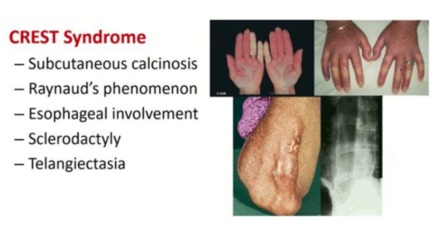
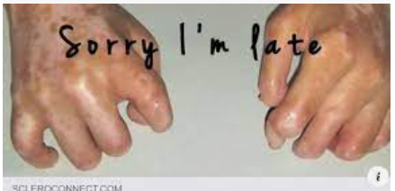
Sınırlı skleroderma: Sınırlı deri tutulumu (diz ve dirsek altı),
Hafif-orta derecede hastalık seyri
Yavaş progresyon, iyi prognozludur.
Digital ülser, Pulmoner hipertansiyon (PHT)…geç dönemde
Anti sentromer antikor (+) %40

Slide 12
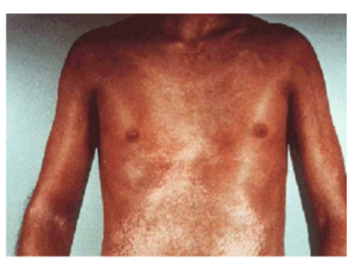
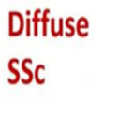
Diffüz skleroderma:
Yaygın deri kalınlaşması
Hızlı progresyon
Şiddetli hastalık seyri
‘Pulmoner hastalık, renal kriz, kalp ve GİS tutulumu’ daha sık
Anti topoizomeraz-1 antikor=scl 70(+) %30-40

Slide 13
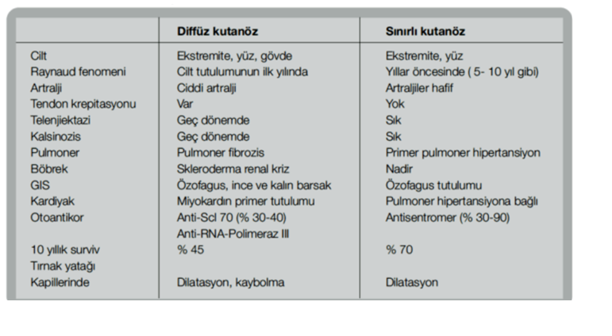

Slide 14
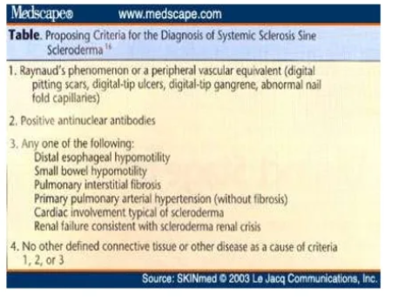
Sine skleroderma: %5 Deri tutulumu yok , iç organ tutulumu var. ANA (+), Raynound fenomen (+).
Overlap sendromları: Diğer BDH berabar (polimypzit, lupus vs)
Undiferansiye BDH: Skleroderma tanı kriterlerini karşılamayan durumlar (ANA+, Raynound fenomen + ya da kapilleroskopi+)

Slide 15
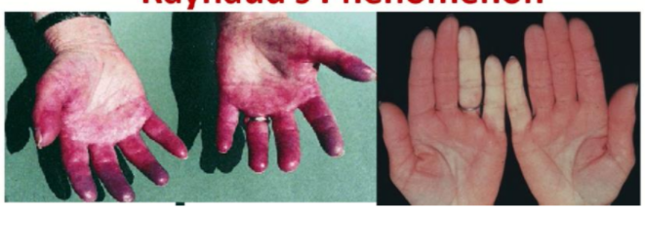
Raynaund Fenomen (RF)
SSc en sık ve en erken görülen bulgusudur.
Arteriollerin vazokonsriksiyonuna bağlıdır.
Primer ve sekonder ikiye ayrılır.
Her RF’ de skleroderma gelişmez.
Soğuk, stres, enfeksiyon ve ilaçlar tetikler. Üç fazı var:
Beyazlama (vazokonstriksiyon)
Siyanoz (deoksihemoglobin↑),
Eritem (dilatasyon)

Slide 16
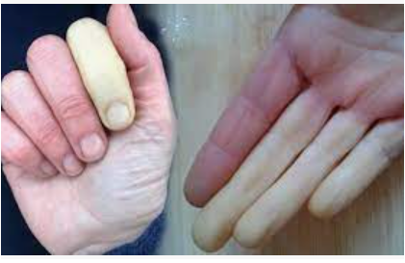
Primer RF:
Başlangıç yaşı: 40yaş<
Her iki el simetrik tutulur.
Nekroz-ülser gelişmez, soğuk stres tetikler.
Her hangi bir neden yoktur. Antikor negatif, AFR N
Vasküler patoloji yoktur, fonksiyonel bozulma var, aile öyküsü vardır.

Slide 17
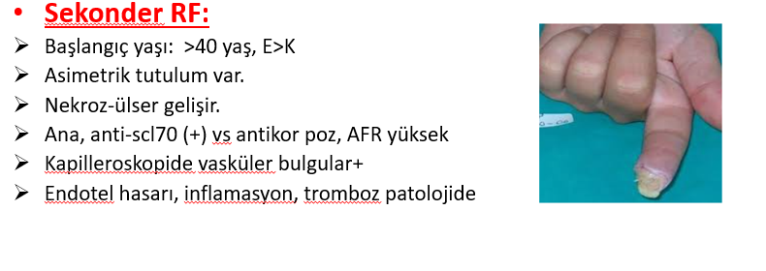

Slide 18
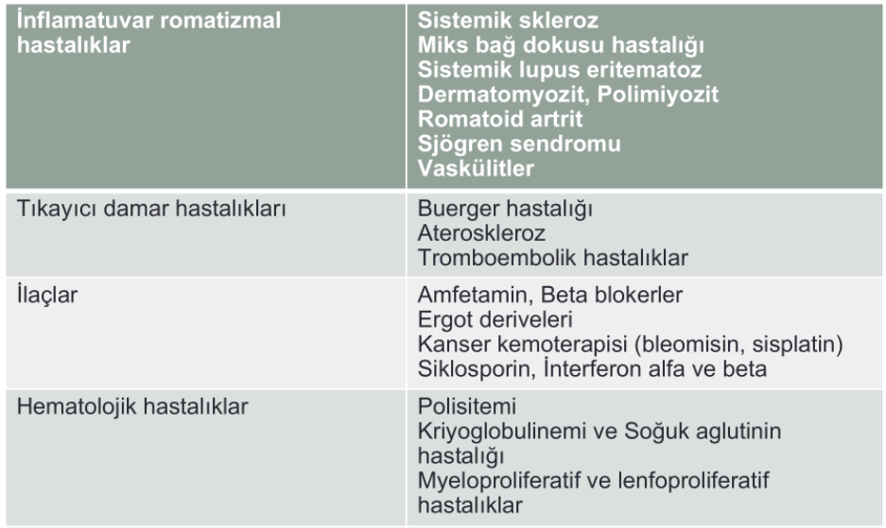
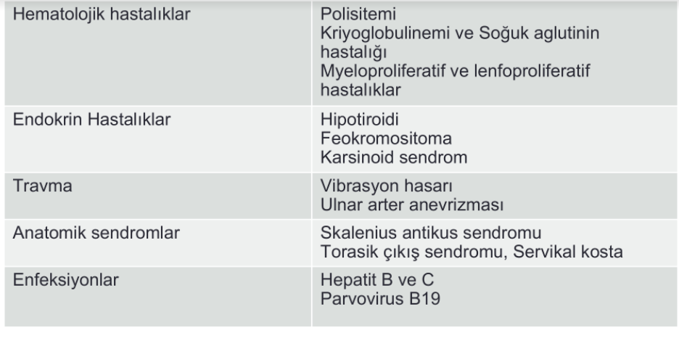
RF Ayırıcı Tanı

Slide 19
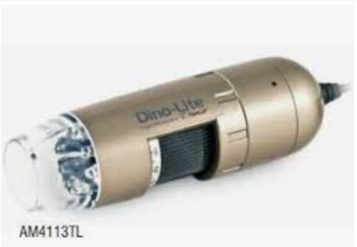
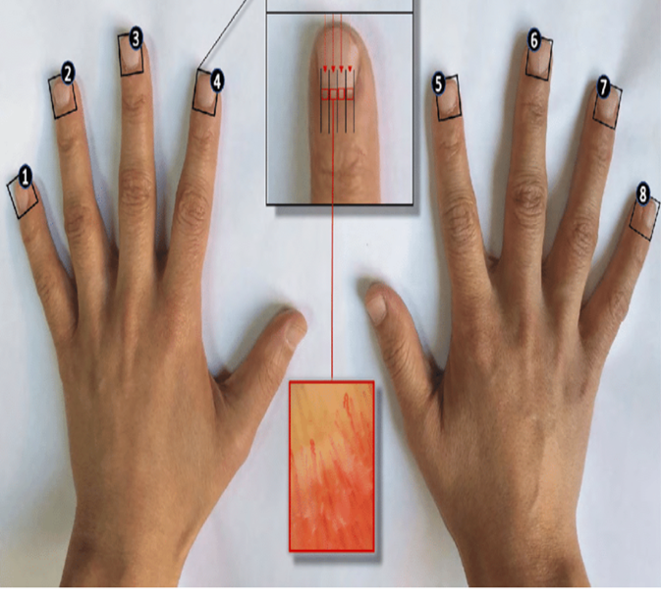
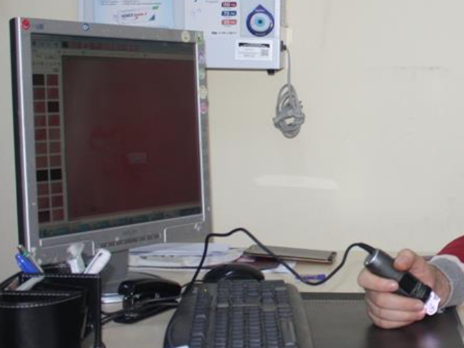
Kapilleroskopi
Kapilleroskopi yapılış amacı: Primer ve sekonder raynound fenomen ayırımı
Sklerodermanın erken tanısını koymak
Kılcal damarların görsel muayenesidir. İnvaziv değil
Mikroskopla 60 kat büyüterek kapilleri değerlendirme imkanı verir.
Günümüzde video kapilleroskopi altın standarttır.

Slide 20
Kapilleroskopi
Tırnak yatağındaki kapiller en uç noktaya döndükten sonra geri döner (saç tokası görünümü)
Erken evre: Az sayıda dev kapil ve mikro hemoraji var ama kapiller yapısı normaldir
Aktif evre: Yaygın hemoraji ve dev kapiller var. Kapiller yapı bozulmaya başlamıştır.
Geç evre: Kapiller yapıda bozulma, avasküler alan, dev kapiller ve yeni damar oluşumu var

Slide 21
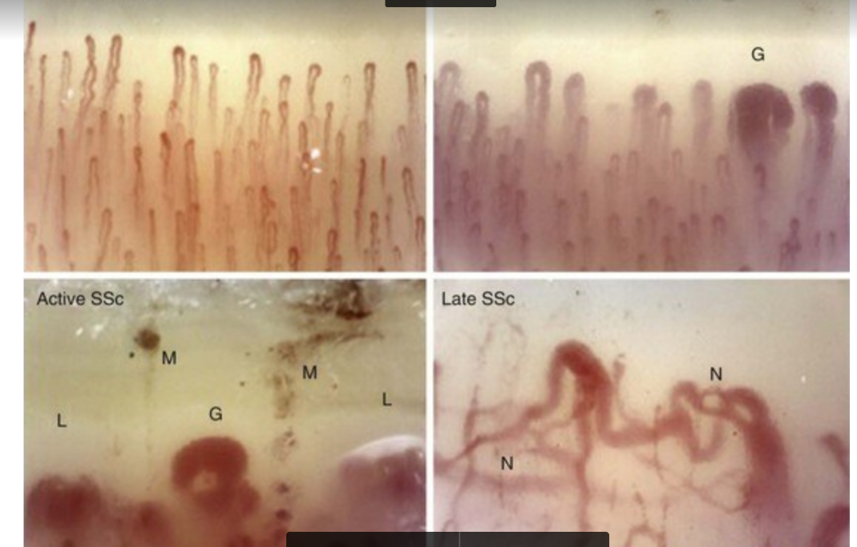
normal
Erken

Slide 22
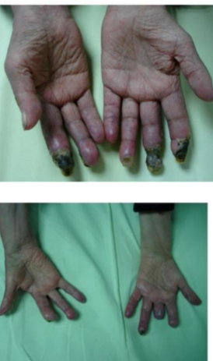
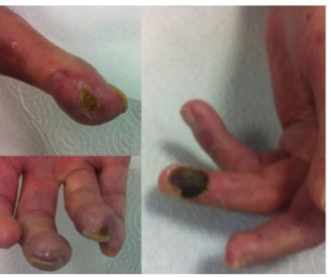
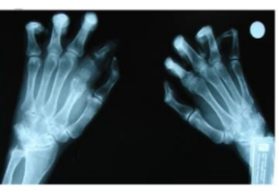
Digital ülser komplikasyonları
İnfeksiyon, osteomyelit
Kemik destrüksiyonu
Pitting skar
Gangren
Amputasyon

Slide 23
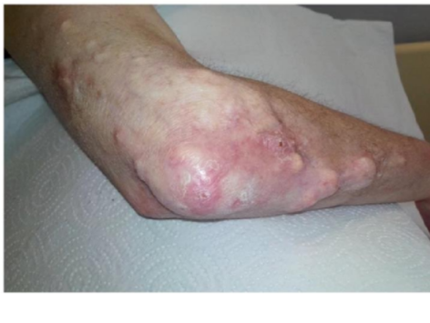
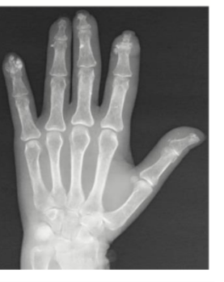
Kalsinozis kutis
Deri altı kalsiyum birikimidir.
SSc dışında myozit ve diğer BDH gelişebilir.
Doku hipoksisi, inflamasyon ve travma tetikleyicidir.
Sert ağrılıdır.
Ülserasyon, fistülleşme, lokalize ağrı ve eklem kısıtlılığına yol açabilir.
Direk grafi de kalsifikasyon

Slide 24
Diğer deri bulguları
Telenjektazi (kapiller damar genişlemesi, en sık yüzde)
Maske yüz (yüz ifadesi ve mimiklerin kaybolması)
Fare yüzü (deri kalınlaşması, görece burunda sivrileşme ve dudakta incelme hali)
Ağız açıklığının azalması
Tuz biber görüntüsü (güneş gören deride hipo ve hiperpigmentte alanlar)
Sklerodaktili (parmak derisinde kalınlaşması)
Pençe eli görünümü (eklemin ekstansiyon kısıtlanması ve yarı fleksör pozisyonda kalması)
Splinter hemoraji
Tırnakta uzunlamasına bombeleşme

Slide 25
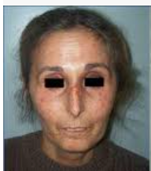
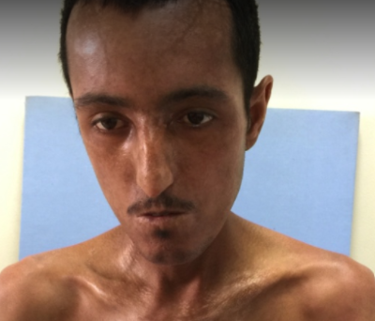
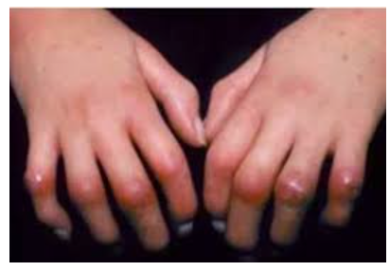
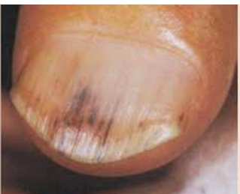

Slide 26
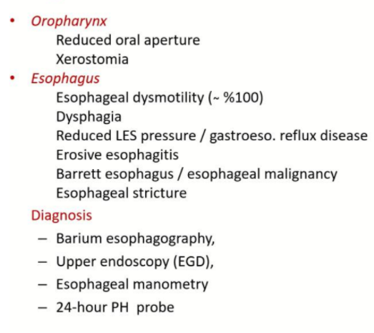
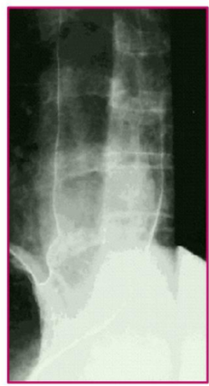
Gastrointestinal Tutulum
Genişlemiş özefagus

Slide 27
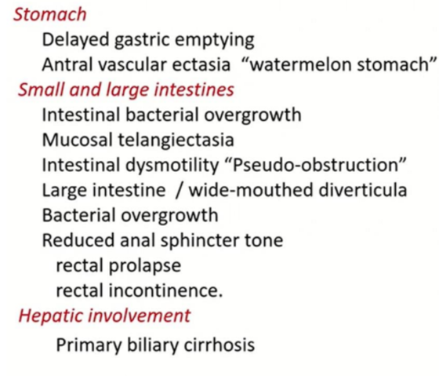
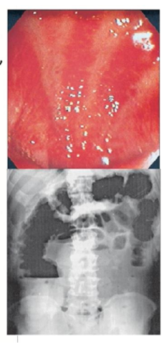
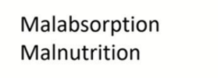
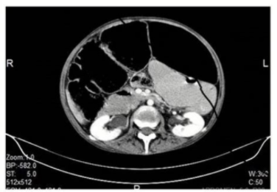
Antral vasküler ektazi

Slide 28
Pulmoner tutulum
İnterstisyel akciğer hastalığı (ölüm nedenleri arasında)
Nonspesifik interstisyel pnömoni=NSIP (en sık, %50)
Usual lnterstisyel pnömoni=UIP
Organize pnömoni
Plöroparankimal fibroelastozis
Pulmoner vasküler hastalık (ölüm nedenlerinden)
Pulmoner hipertansiyon (PHT)
Pulmoner emboli
Pulmoner veookluziv hastalık
Plevral effüzyon
Spontan pnömotoraks (subplevral bleb)
Rekurren aspirasyon (özefagus tutulumu)
İlaca bağlı pnömonitis (MTX, LEF, ACE inh vs)
Hava yolu hastalığı (bronşektazi, foliküler bronşiolitis)
Akciğer CA (adeno ca↑)

Slide 29
İnterstisyel akciğer hastalığı gelişimindeki risk faktörleri
Erkek cinsiyet
Diffüz cilt tutulumu
Gastro özefageal reflü varlığı
Anti topoizomeraz I antikor varlığı
İlk başvuruda DLCO difüzyon kapasitesinde ve FVC de düşüklük olması

Slide 30
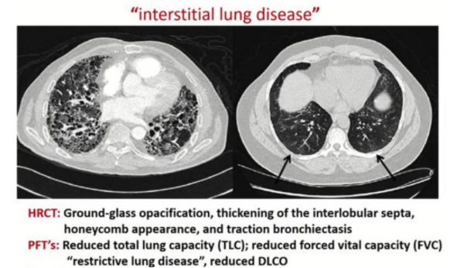
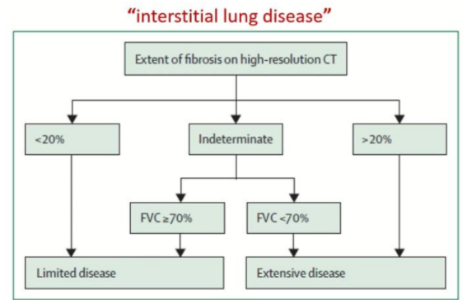

Slide 31
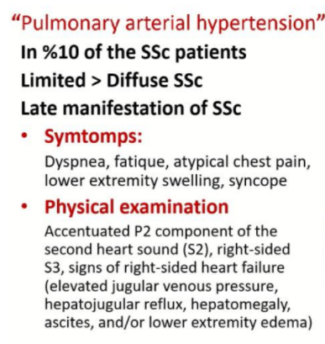




Pulmoner arterde
Genişleme,
parankimde
vasküler yapılarda
Azalma, havalanma
artışı
EKO sağ kalp dilatasyonu

Slide 32
Böbrek tutulumu
Skleroderma renal kriz (srk):
Patogenezinde interlober ve arcuat arterlerde obliteratif vaskülopati ve lümende daralma rol oynar. Glomerülonefrite beklenmez. Patogenezi itibarıyla TTP ye benzer.
Böbrek kanlanması azalır, RAAS aktivasyonu, renal vazokonstriksiyon gelişir.
Hipertansif krizle sonuçlanır.
%1-10 hastada son dönem böbrek hastalığı gelişir.
Başvuruda oligüri ve kreatin >3mg/dl olması, normotansif renal kriz, böbrek biopsisinde tromboz ve glomerüler iskemik kollaps olması renal krizde kötü prognostik faktörlerdendir.

Slide 33
Renal kriz için Risk faktörleri:
Difüz deri tutulumu
Tendon krepitasyonu varlığı
Yeni başlangıç anemi
Yüksek doz steroid kullanımı (>15mg/gün)
Anti- RNA polimeraz III antikor pozitifliği
Perikardial effüzyon
Siklosporin kullanımı (vazokonstriksiyon)
Erkek cinsiyet

Slide 34


MAH bağlı eritrosit
Sekil değişimi
Eritrosit silenderleri

Slide 35
İntravasküler hemoliz sonucu LDH artar, haptoglobülin azalır.
Hb azalır, kreatin artışı, proteinüri gözlenir.
Renin ve aldesteron artar
Aldesteron aktivitesi/renin oranı<10

Slide 36

Kalp tutulumu
Perikardit, perikardial effüzyon
Hipertansiyon
Sol ventrikül diastol disfonksiyonu
Ritim bozukluğu
Myokardial fibrozis
Myokardit
Endokardit
Semptomatik kalp yetmezliğinde prognoz kötüdür.

Slide 37
Nöromuskuler tutulum
Kas atrofisi
Kas güçsüzlüğü
Myopati
Santral ve periferik nöropati (KTS, Trigeminal nevralji, mono ve polinöropati)
Otonomik nöropati (impotans, özefagus, mide motilite bozukluğu, kardiak aritmi)
Klinikte simetrik proksimal kas güçsüzlüğü
Tanı için: CK, LDH, AST, ALT, EMG, MR, Kas biyobsi

Slide 38


Fizik muayene
Puffy finger (şiş yumşak parmak), raynaund (erken evre skleroderma)
Deride kalınlaşma (modifiye rodnan deri scoru)
Alın derisi plilerde silinme
Ağız açıklığında azalma
Telenjektazi
Digital pitting, ülserasyon, gangren
Kalsinozis
Tendonlarda krepitasyon (tutulan eklem üzerinde)
Artrit

Slide 39
Laboratuvar
Hemogram, CRP, ESR
ALT, AST, Kreatin,CPK, LDH,
İdrar analizi ve sediment
Akciğer gr, EKG, EKO, BNP; SFT, DLCO, HRCT
ANA %95 poz,
Anti scl-70 (DNA izomeraza karşı ) diffüz sklerodermada poz, ILD için risk yüksek
Anti sentromer antikor sınırlı sklerodermda
Anti RNA polimeraz III antikor; dSSC, artmış deri tutulumu, renal kriz ilişkili
Ayırıcı tanı için romatoid faktör, anti CCP, anti Ds DNA, anti RNP, ANCA

Slide 40





Slide 41

ACR/EULAR Sistemik Skleroz Klasifikasyonu

Slide 42

Ayırıcı tanı
Amilodoz: Deride sertlik, kalınlaşma, AL amiloidoz özelliği, tanı biopsi ve boyama ile konur.
Skleroödem: Simetrik ense yüz, omuz ve gövde deride sertlik,
DM, infeksiyon ve idyopatik, tanı bopsi
RF, Otoantikor poz, kapilleroskopi, iç organ tutulumu ayırt edicidir.
Skleromixödem: Deride mumsu, sarı kırmızı papülle birlikte sertik vardır
Monokolanal gamapati olabilir. MM ve Amilodoza eşlik edebilr. Tanı biopsi
Endokrin: DM (diabetik keriopati, uzun dönem tip 1 DM) ,hipotirodi ve
POEMS (polyneuropathy, organomegaly, endocrinopathy, monoclonal gammopathy, and skin)

Slide 43
Nefrojenik sistemik fibrozis: GFR <15ml/dk ya da dializ hastalarında MR cekiminde gadolinyum kontrast madde kullanımına bağlı, deride fibrozis, CD34 pozitif fibroblast birikimi görülür.
Eozinofilik fasitis: El ve ayak bileği üzerindeki deri tutar, eozinofili ve fasyanın inflamasyonudur. peau d'orange göronumu ve oluk (groove) sign karekteristiktir.
İlaç ve çevresel fatörlere bağlı skleroödem: Bleomisin, Dokataksel, b12 v K vit enjeksiyon yerinde, organik çözücüler, petrol ürünleri ve L-triptofan maruziyet

Slide 44







amiloidoz
Nefrojenik fibrozis
Eozinofilik fasiitis

Slide 45

Tedavi
Organ tutulumuna göre belirlenir.
Tedavi öncesi hayati organ tutulumu ve ko-morbid durumlar değerlendirilir ve tarama yapılır.
PHT, İnterstisyel akciğer hastalığı, digital ülser, diffüz deri tutulumu, myokardit, myopati, artrit, renal kriz açısından değerlendirilmeli
Amaç hastalığın şiddetini ve progresyonunu engellemek ve durdurmak
Hastalığın komplikasyonlarını önlemek
Hasta eğitimini sağlamak

Slide 46

Skleroderma tedavisinde EULAR tavsiyeleri

Slide 47


Slide 48


Slide 49
Prognozu Olumsuz Etkileyen Durumlar
Yaygın deri tutulumu
İnterstisyel akciğer hastalığı
Pulmoner hipertansiyon
Kardiak ve renal hastalık
Erkek cinsiyet
Anti topoizomeraz antikor poz
Anti-Th/To antikor pozitifliği
Ölüm nedeni 30 yıl önce renal krizdi, şu an kardiopulmoner nedenlere bağlıdır.

